Slide 1
Top 10 Länder nach Anzahl neuer Fälle in den letzten 7 Tagen
11.586.205 Fälle
537.701 Verstorbene (4,6 %)
Land | Fälle kumulativ | Neue Fälle in den letzten 7d | R (7T) | Trend
Vereinigte Staaten | 2.938.625 | 348.073 | 1,15 | ▲
Brasilien | 1.623.284 | 255.089 | 0,98 | ▼
Indien | 719.665 | 152.825 | 1,15 | ▲
Südafrika | 196.750 | 52.486 | 1,09 | ▲
Russische Föderation | 687.862 | 46.706 | 0,97 | ▼
Mexiko | 261.750 | 41.093 | 1,12 | ▲
Kasachstan | 49.683 | 27.864 | 1,43 | ▲
Saudi Arabien | 213.716 | 27.280 | 1,02 | ▲
Kolumbien | 120.281 | 25.238 | 1,04 | ▲
Pakistan | 234.509 | 25.172 | 0,97 | ▲
Quelle: ECDC, Stand: 07.07.2020
Notes:
Trend: Anzahl neue Fälle der letzten 7d im Vergleich zur Anzahl neuer Fälle der Vorwoche

Slide 2
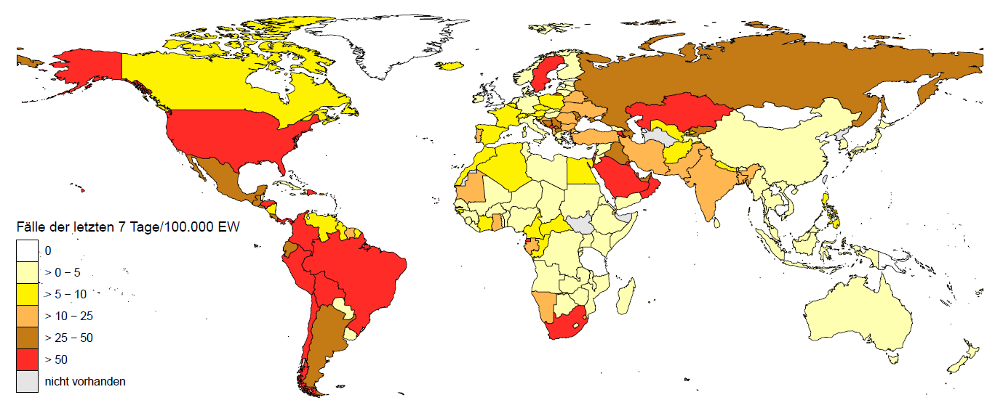
7-Tages-Inzidenz pro 100.000 Einwohner
24 Länder mit einer 7-Tages-Inzidenz > 50 Fälle / 100.000 Ew.
Afrika
Amerika
Asien
Europa
Land | Inzidenz 7T
Südafrika | 89,63
Äquatorialguinea | 78,91
Seychellen | 71,62
Cabo Verde | 54,19
Westsahara | 53,39
Land | Inzidenz7T
Panama | 154,22
Brasilien | 120,87
Chile | 119,03
Vereinigte Staaten | 105,78
Bolivien | 72,82
Peru | 71,79
Honduras | 59,99
Dominikanische Republik | 58,78
Kolumbien | 50,14
Land | Inzidenz7T
Bahrain | 218,26
Katar | 184,99
Oman | 174,37
Kasachstan | 150,2
Kuwait | 121,7
Saudi Arabien | 79,61
Israel | 79,17
Land | Inzidenz7T
Armenien | 128,78
Montenegro | 54,65
Schweden | 52,73
Quelle: ECDC, Stand: 07.07.2020
Notes:
World_incidence

Slide 3
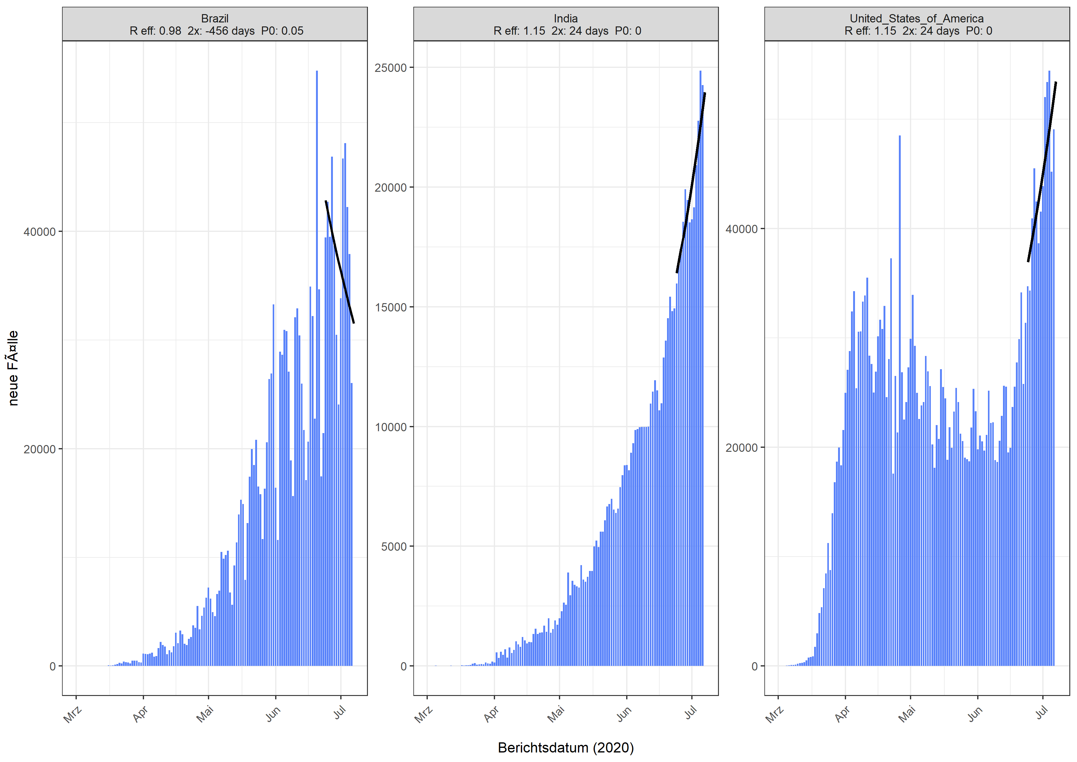
Länder mit über 70.000 neuen COVID-19 Fällen in den letzten 7 Tagen
Quelle: ECDC, Stand: 07.07.2020
Notes:
daily_14dtrend_above70000_ownyaxis_2020-07-07 png

Slide 4
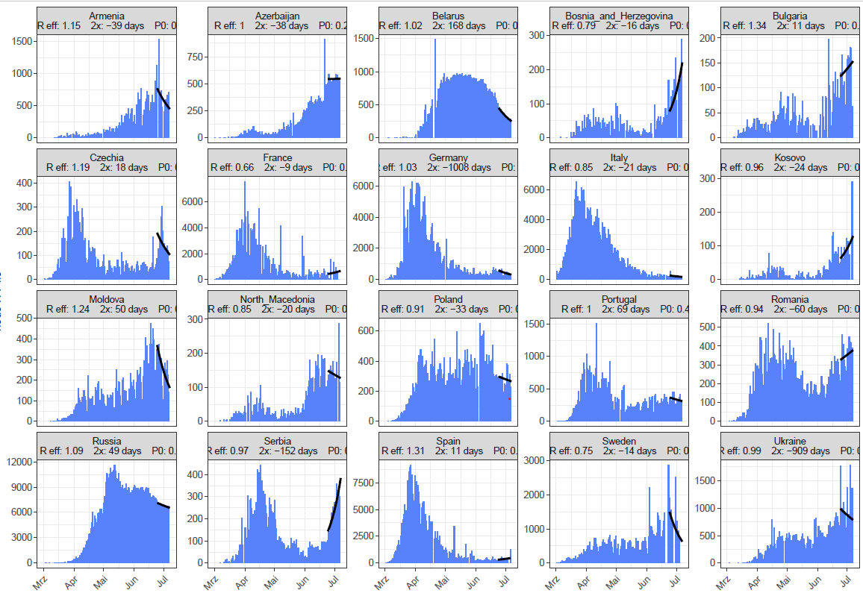
Europa - Aktuelle Lage
Quelle: ECDC, Stand: 07.07.2020
Notes:
daily_14dtrend_above7000_ownyaxis_2020-07-07

Slide 5
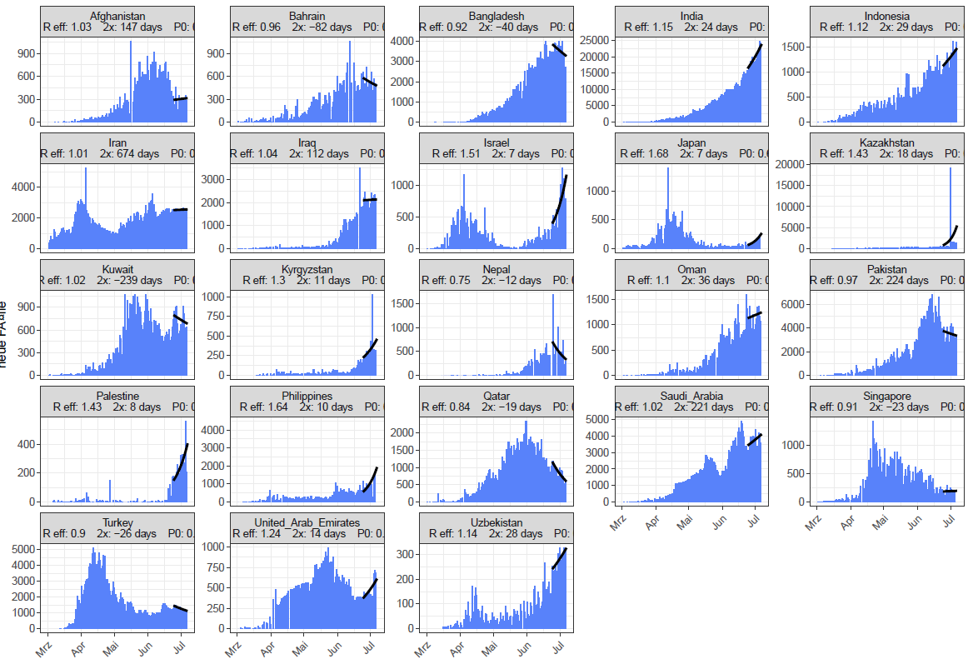
Asien - Aktuelle Lage
Quelle: ECDC, Stand: 07.07.2020
Notes:
daily_14dtrend_above7000_ownyaxis_2020-07-07

Slide 6
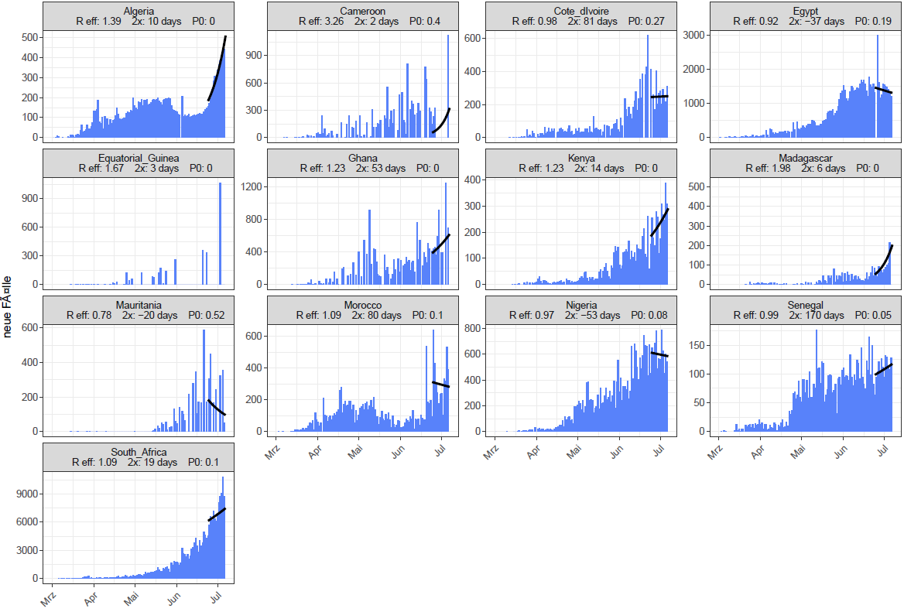
Afrika - Aktuelle Lage
Quelle: ECDC, Stand: 07.07.2020
Notes:
daily_14dtrend_above7000_ownyaxis_2020-07-07

Slide 7
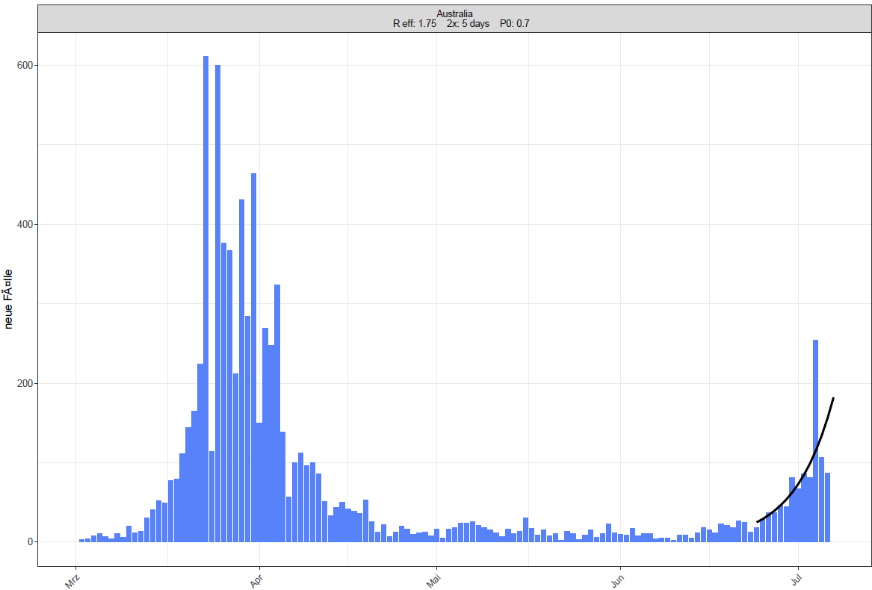
Australien - Aktuelle Lage
Quelle: ECDC, Stand: 07.07.2020
Notes:
daily_14dtrend_above7000_ownyaxis_2020-07-07

